Slide 1

项目二 HTML5标签和属性
网 页
设计与制作

Slide 2

目 录
2.1
HTML5文档基本格式
2.2
HTML5语法
2.3
HTML5标签
2.4
HTML5头部标签
2.5
文本控制标签

Slide 3
目 录
2.6
图像标签
2.7
绝对路径和相对路径
2.8
列表标签
2.9
超链接标签
2.10
表格标签

Slide 4
2.1
HTML5文档基本格式

Slide 5
一、文档基本格式
学习任何一门语言，都要首先掌握它的基本格式，就像写信需要符合书信的格式要求一样。HTML5标签语言也不例外，同样需要遵从一定的规范。

Slide 6
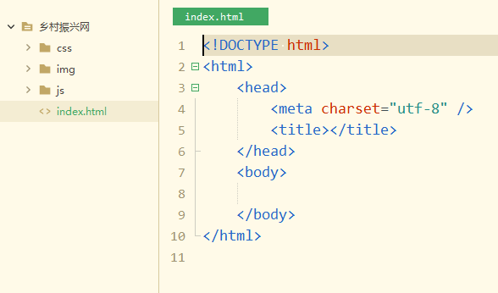
一、HTML5文档的基本格式
HTML5的基本结构主要包含<!DOCTYPE>文档类型声明、<html>根标签、<head>头部标签和<body>主体标签等。

Slide 7
二、结构标签
<!DOCTYPE>标签
<!doctype html>
<html>
<head>
<meta charset="utf-8">
<title>文档基本格式</title>
</head>
<body>
<p>文档主体</p>
</body>
</html>
<!DOCTYPE>标签位于文档的最前面，用于向浏览器说明当前文档使用哪种 HTML或XHTML标准规范，HTML5文档中的DOCTYPE声明非常简单，代码如下：
<!doctype html>
只有在开头处使用<!DOCTYPE>声明，浏览器才能将该网页作为有效的HTML文档，并按指定的文档类型进行解析。使用HTML5的DOCTYPE声明，会触发浏览器以标准兼容模式来显示页面。

Slide 8
二、结构标签
<html></html>标签
<!doctype html>
<html>
<head>
<meta charset="utf-8">
<title>文档基本格式</title>
</head>
<body>
<p>文档主体</p>
</body>
</html>
<html>标签位于<!DOCTYPE> 标签之后，也称为根标签，用于告知浏览器其自身是一个 HTML 文档， <html>标签标志着HTML文档的开始，</html>标签标志着HTML文档的结束，在它们之间的是文档的头部和主体内容。

Slide 9
二、结构标签
<head></head>标签
<!doctype html>
<html>
<head>
<meta charset="utf-8">
<title>文档基本格式</title>
</head>
<body>
<p>文档主体</p>
</body>
</html>
<head>标签用于定义HTML文档的头部信息，也称为头部标签，紧跟在<html>标签之后，主要用来封装其他位于文档头部的标签，例如<title>、<meta>、<link>及<style>等，用来描述文档的标题、作者以及和其他文档的关系等。
一个HTML文档只能含有一对<head>标签，绝大多数文档头部包含的数据都不会真正作为内容显示在页面中。

Slide 10
二、结构标签
<body></body>标签
<!doctype html>
<html>
<head>
<meta charset="utf-8">
<title>文档基本格式</title>
</head>
<body>
<p>文档主体</p>
</body>
</html>
<body>标签用于定义HTML文档所要显示的内容，也称为主体标签。浏览器中显示的所有文本、图像、音频和视频等信息都必须位于<body>标签内，<body>标签中的信息才是最终展示给用户看的。
一个HTML文档只能含有一对<body>标签，且<body>标签必须在<html>标签内，位于<head>头部标签之后，与<head>标签是并列关系。

Slide 11
谢 谢！

